Slide 1
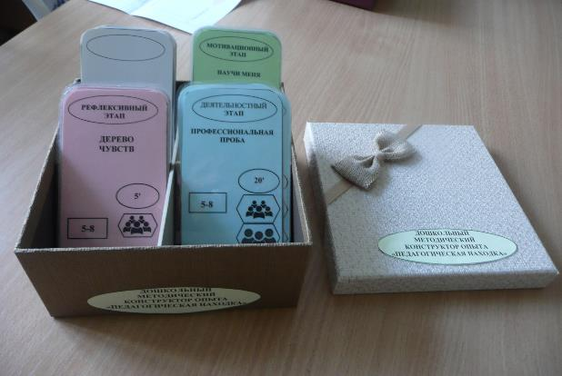
МУНИЦИПАЛЬНОЕ БЮДЖЕТНОЕ ДОШКОЛЬНОЕ ОБРАЗОВАТЕЛЬНОЕ УЧРЕЖДЕНИЕ ДЕТСКИЙ САД ОБЩЕРАЗВИВАЮЩЕГО ВИДА №103
ДОШКОЛЬНЫЙ МЕТОДИЧЕСКИЙ КОНСТРУКТОР ОПЫТА
«ПЕДАГОГИЧЕСКАЯ НАХОДКА»
Ведущие: Филиппова Оксана
Геннадьевна
Мулланурова Ольга
Анатольевна
Ангарск - 2020

Slide 2
НАВЫКИ ТРУДОУСТРОЙСТВА:
Hard skills («твердые» или «жесткие» навыки в переводе с английского) — это технические способности или наборы навыков, которые легко определить количественно и которые можно наглядно продемонстрировать. Как правило, их можно изучить, посещая курсы, семинары, читая книги и получив специфический опыт.
Soft skills («мягкие навыки») — это набор неспециализированных, но существенных для работы навыков, которые способствуют успешному участию в трудовом процессе, положительно влияют на карьеру и производительность труда и являются «сквозными», то есть не имеют связи с конкретной профессиональной областью.
NN

Slide 3
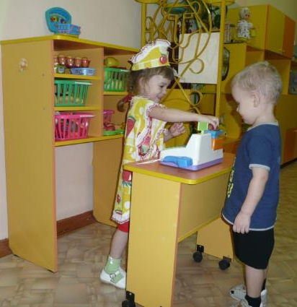
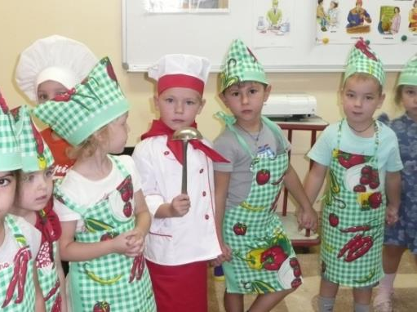
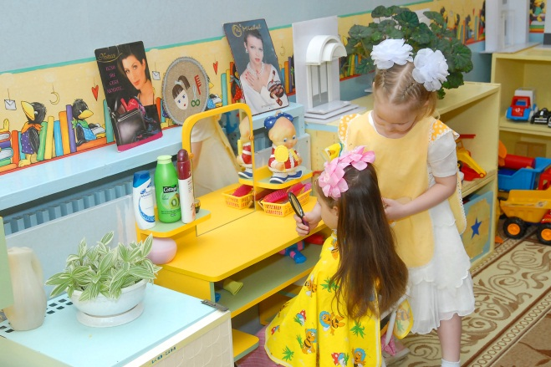
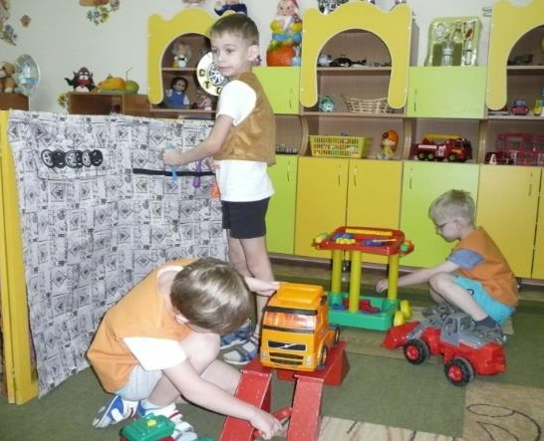
Soft skills –
навыки будущего
NN

Slide 4
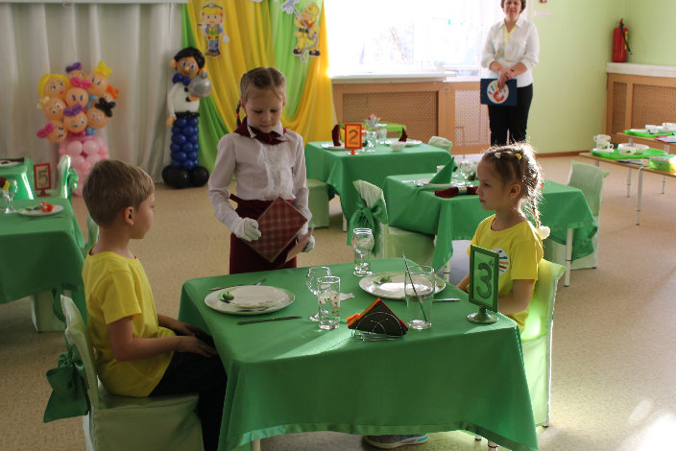
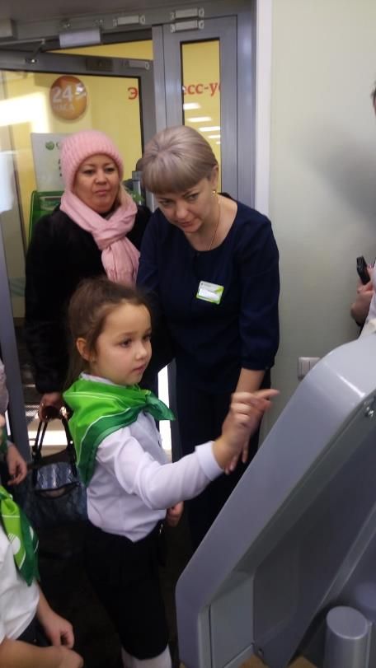
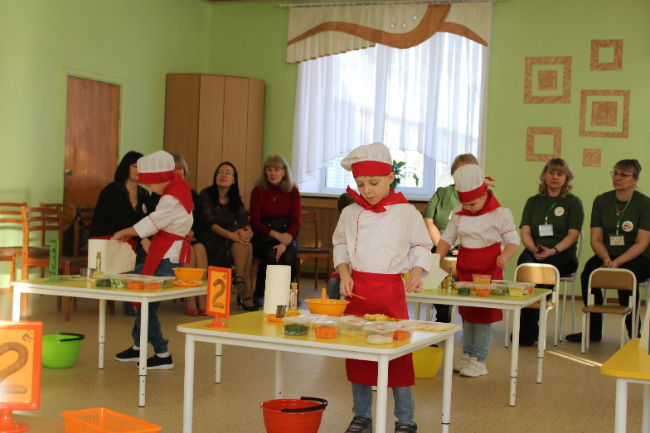
Soft skills –
навыки будущего
NN

Slide 5
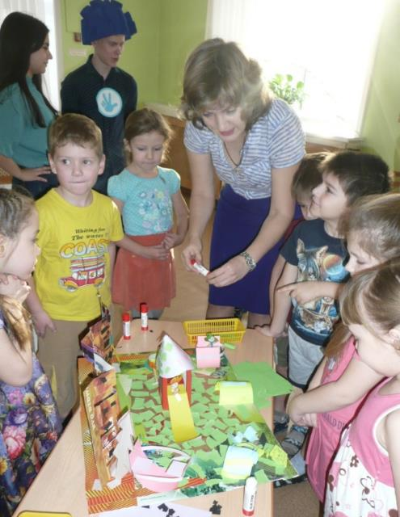
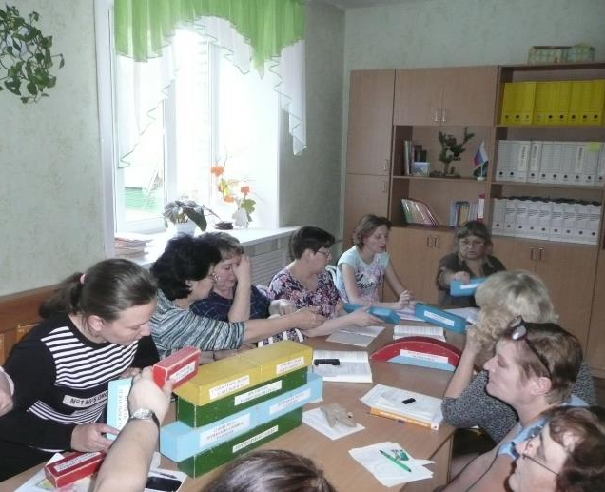
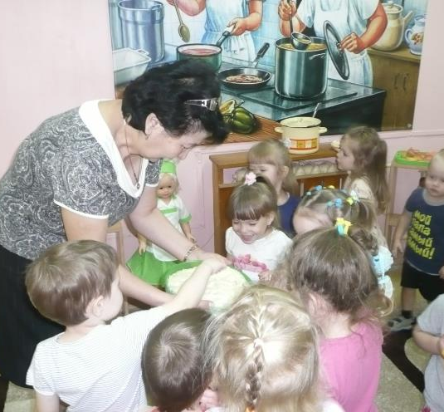
ПРОФЕССИОНАЛИЗМ ПЕДАГОГОВ
Проект «Методический конструктор как средство профессиональной компетентности педагогов ДОО в вопросах развития Soft skills у детей дошкольного возраста
NN

Slide 6
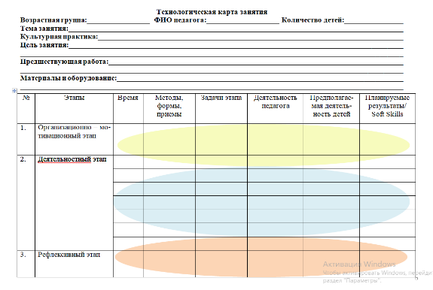
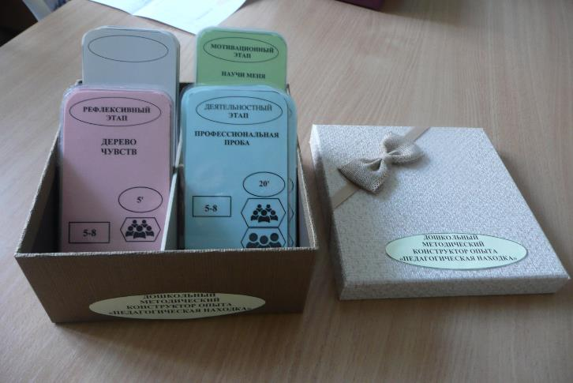
Методический конструктор опыта «Педагогическая находка»

Slide 7
Методический конструктор

Slide 8
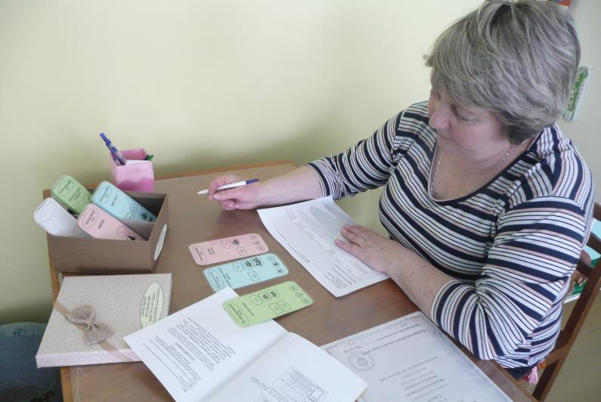
Методический конструктор
NN

Slide 9
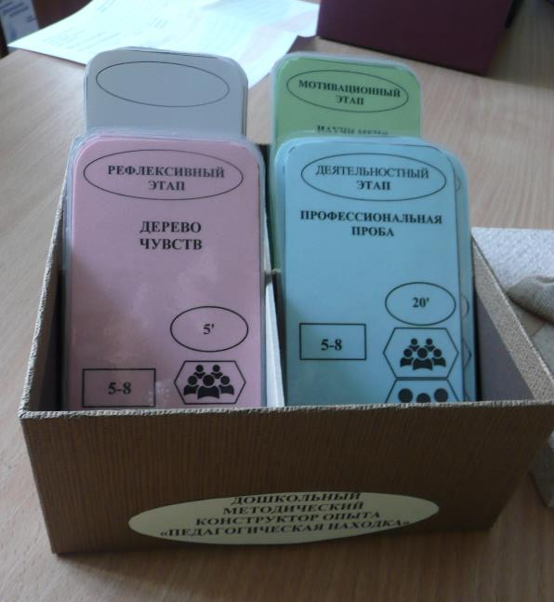
Методический конструктор

Slide 10
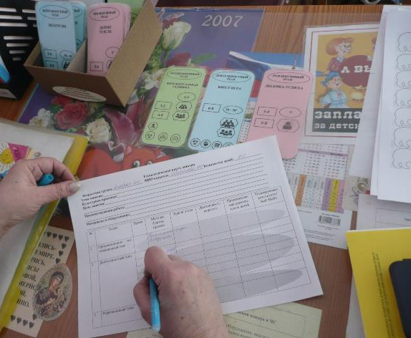
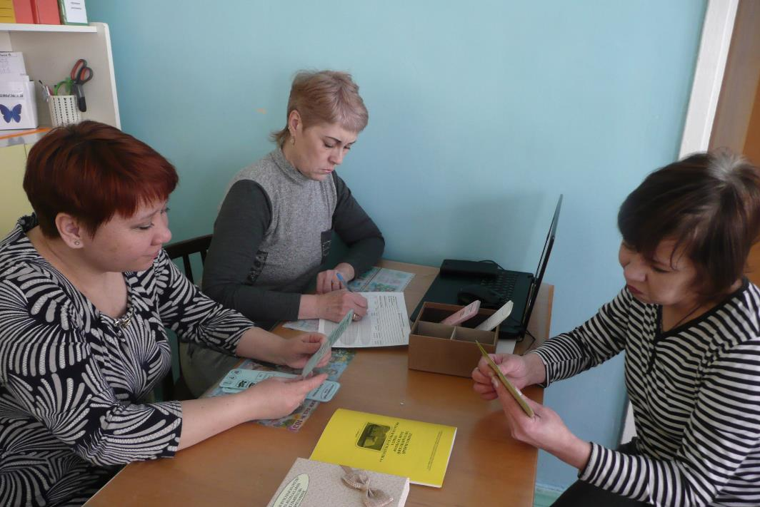
Методический конструктор
NN

Slide 11
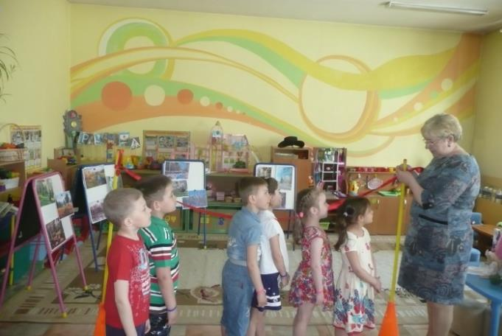
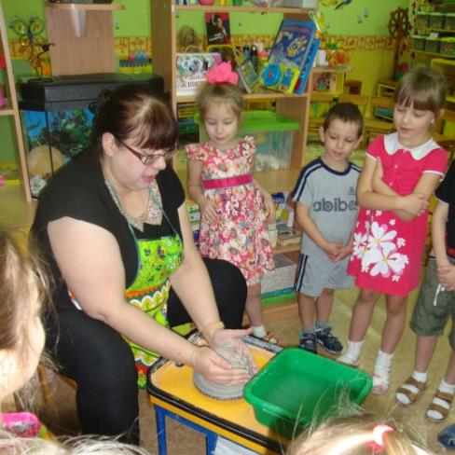
Методический конструктор
Нацеливает педагога на интерактивные занятия для дошкольников
Помогает педагогу заинтересовать воспитанников
Повышает квалификацию педагога
Развивает компетенции будущего

Slide 12
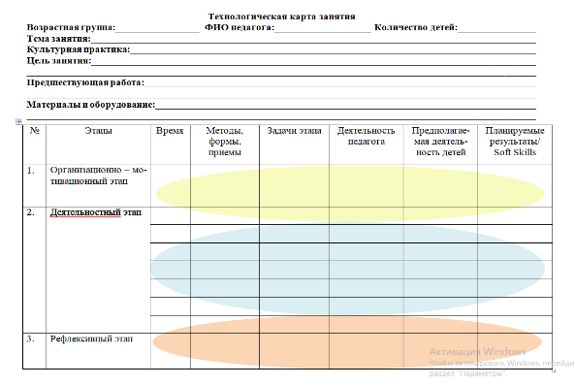
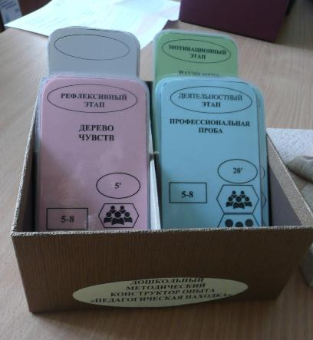
МЕТОДИЧЕСКИЙ КОНСТРУКТОР
NN

Slide 13
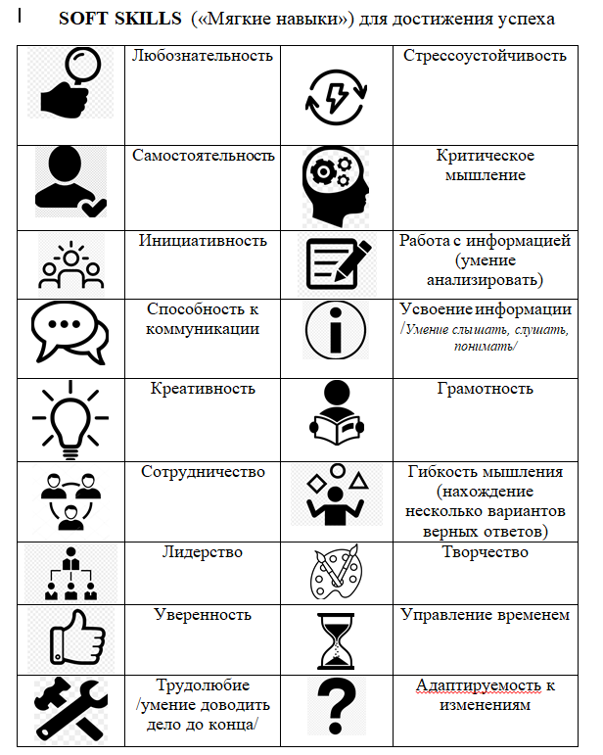
СОДЕРЖАНИЕ ИНСТРУКЦИИ

Slide 14
СОДЕРЖАНИЕ КАРТОЧЕК

Slide 15
СОДЕРЖАНИЕ КАРТОЧЕК

Slide 16
ПРОЕКТИРОВАНИЕ ЗАНЯТИЯ

Slide 17
ПРОЕКТИРОВАНИЕ ЗАНЯТИЯ

Slide 18
ПРОЕКТИРОВАНИЕ ЗАНЯТИЯ

Slide 19
ПРОЕКТИРОВАНИЕ ЗАНЯТИЯ

Slide 20
ПРОЕКТИРОВАНИЕ ЗАНЯТИЯ С КОНТРУКТОРОМ – ЭТО ТВОРЧЕСТВО И ПРОФЕССИОНАЛИЗМ !
- проектирование занятия на выбранную тему;
- использование разнообразных методов, форм, приёмов, собранных в конструкторе;
- дополнение конструктора собственными разработками

Slide 21
БЛАГОДАРИМ
ЗА
ВНИМАНИЕ!

Slide 22
ТРАНСЛЯЦИЯ ПЕДАГОГИЧЕСКОГО ОПЫТА

